Slide 1
Аппаратные средства телекоммуникационных систем
Вычислительные сети

Slide 2
Основные понятия
Аппаратные средства телекоммуникационных систем.
Вычислительные сети

Slide 3

Вычислительные сети
Вычислительная сеть - система, состоящая из двух или более удаленных ЭВМ, соединенных с помощью специальной аппаратуры и взаимодействующих между собой по каналам передачи данных.

Slide 4
Вычислительные сети
Лока́льная вычисли́тельная сеть (ЛВС, локальная сеть; Local Area Network, LAN) — компьютерная сеть, покрывающая относительно небольшую территорию или небольшую группу ЭВМ (дом, офис, фирма, институт).
Глобальная вычислительная сеть, ГВС (Wide Area Network, WAN) — компьютерная сеть, охватывающая большие территории и включающая большое число узлов.
Глобальные вычислительные сети служат для объединения разрозненных сетей.
MAN (Metropolitan Area Network). соединение систем в пределах города или страны.
WAN (Wide Area Network). Сеть нескольких стран.
VAN (Virtual Area Network). Сеть виртуально созданного сегмента

Slide 5
Локальные сети
Ethernet стал самой распространённой технологией ЛВС в середине 1990-х годов, вытеснив технологии Token Ring, FDDI и ARCNET.
Характеристики | FDDI | DXI Ethernet | Token Ring | ArcNet
Скорость передачи | 100 Мбит/с | 10 (100) Мбит/с | 16 Мбит/с | 2,5 Мбит/с
Топология | кольцо | шина | кольцо/звезда | шина, звезда
Среда передачи | оптоволокно, витая пара | коаксиальный кабель, витая пара, оптоволокно | витая пара, оптоволокно | коаксиальный кабель, витая пара, оптоволокно
Метод доступа | маркер | CSMA/CD | маркер | маркер
Максимальная протяженность сети | 100 км | 2500 м | 4000 м | 6000 м
Максимальное количество узлов | 500 | 1024 | 260 | 255
Максимальное расстояние между узлами | 2 км | 2500 м | 100 м | 600 м

Slide 6
Беспроводные сети WLAN, WMAN, Mobile WMAN
Название | Стандарт | Тип | Скорость | Расстояние | Частота
Wi-Fi | 802.11a | WLAN | 54Мбит/с | 100m | 5,0 ГГц
 | 802.11b |  | 11Мбит/с |  | 2,4 ГГц
 | 802.11g |  | 54Мбит/с
 | 802.11n |  | 300 -450-600 Мбит/с |  | 2.4-5.0ГГц
 | 802.11ac |  | 3.39 Гбит/с - клиент; 6.77 Гбит/с - AP |  | 2.4-5.0ГГц
WiMax | 802.16d | WMAN | 75 Мбит/с | 6-10 км | 1,5—11 ГГц
 | 802.16e | Mobile WMAN | 40 Мбит/с | 1—5 км | 2,3—13,6 ГГц
 | 802.16m | WMAN, Mobile WMAN | 1 Гбит/с (WMAN), 100 Мбит/с (Mobile WMAN) | в разработке

Slide 7
Беспроводные сети WPAN
Название | Стандарт | Скорость | Расстояние | частота
Bluetooth v. 1.1 | 802.15.1 | 0,7 Мбит/с | 10 м | 2,4 ГГц
Bluetooth v. 2.0 | 802.15.3 | 3 Мбит/с | 100 м
Bluetooth v. 3.0 | 802.11 | 3 -24 Мбит/с
UWB | 802.15.3a | 110—480 Мбит/с | 10 м | 3,1—10,6 ГГц
ZigBee | 802.15.4 | 20 -250 Кбит/с | 1—100 м | 2,4 ГГц (16 каналов), 915 МГц (10 каналов), 868 МГц (один канал)
Инфракрасный порт | IrDa | 16 Мбит/с | 5-50 см, односторонняя связь — до 10 м

Slide 8
Эталонные модели и стеки протоколов вычислительных сетей
Аппаратные средства телекоммуникационных систем.
Вычислительные сети

Slide 9
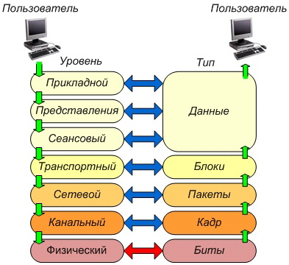
Открытые системы и модель OSІ
OSI - open systems interconnection basic reference model — Базовая Эталонная Модель Взаимодействия Открытых Систем (ЭМВОС)
Модель взаимодействия устройств в сети друг с другом на разных уровнях, определяющим соответствующим функционалом.
OSI представляет единый унифицированный стандарт, который определят алгоритм передачи информации в сетях.

Slide 10
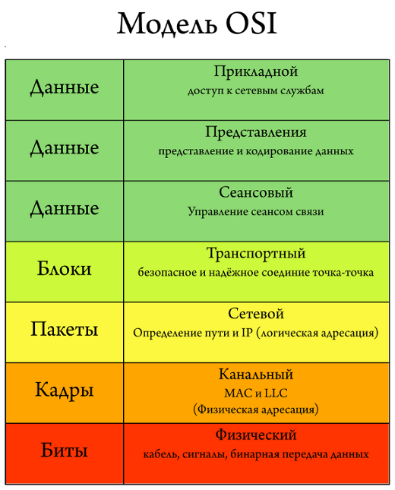
Открытые системы и модель OSІ
физический уровень - физические (механические, электрические, оптические) характеристики линий связи;
канальный уровень - правила использования физического уровня узлами сети;
сетевой уровень - адресация и доставка сообщений;
транспортный уровень - контроль очередности прохождения компонентов сообщения;
сеансный уровень — координация связи между двумя прикладными программами, работающими на разных рабочих станциях;
уровень представления - преобразование данных из внутреннего формата компьютера в формат передачи;
прикладной уровень — обеспечивает интерфейс связи сетевых программ пользователя.

Slide 11
Стек коммуникационных протоколов
В вычислительных сетях, как правило, применяются наборы протоколов, а не все функциональные уровни модели взаимодействия открытых систем.
Стек коммуникационных протоколов - набор протоколов, используемый для организации взаимодействия оборудования в сети.
Стек протоколов позволяет использовать во всей сети одну и ту же аппаратуру.
Примеры стеков протоколов:
TCP/IP (Ethernet),
IPX/SPX (Token Ring),
NetBEUI/NetBIOS (FDDI).
стеки протоколов на физическом и канальном уровнях используют стандартизованные протоколы, а также некоторые свои,
На физическом и канальном уровнях стеки используют единые протоколы OSI.
На верхних уровнях все стеки работают со своими собственными протоколами.

Slide 12
Стек протоколов TCP/IP
TCP/IP — набор протоколов передачи данных, получивший название от двух принадлежащих ему протоколов: TCP( Transmission Control Protocol) и IP Internet Protocol)
HTTP (Hyper Text Transfer Protocol) —протокол передачи гипертекста.
используется при пересылке Web-страниц.
FTP (File Transfer Protocol) —протокол передачи файлов с файлового сервера на компьютер пользователя.
POP3 (Post Office Protocol) — протокол почтового соединения.
Серверы POP обрабатывают входящую почту, протокол POP для обработки запросов на получение почты от почтовых программ.
SMTP (Simple Mail Transfer Protocol) — протокол передачи почты.
Сервер SMTP возвращает подтверждение о приеме, сообщение об ошибке, или запрашивает дополнительную информацию.
TELNET —протокол удаленного доступа к ПК.

Slide 13
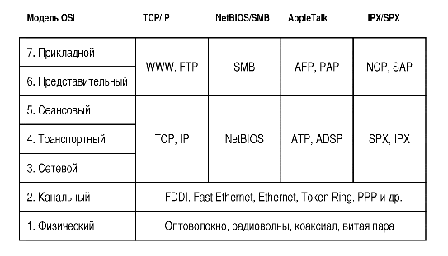
Стек протоколов. Сравнение OSI
Соответствие архитектуры наиболее распространенных стеков протоколов стандартной модели OSI (упрощенная схема)

Slide 14
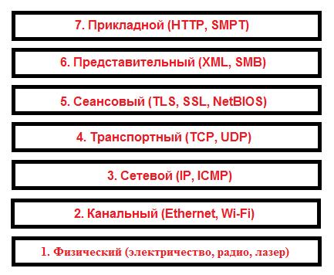
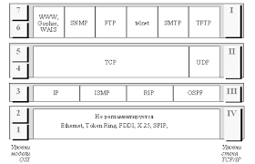
Стек протоколов. Сравнение OSI
Соответствие архитектуры наиболее распространенных стеков протоколов стандартной модели OSI (упрощенная схема)

Slide 15
Виды и типы подключений локальных сетей
Аппаратные средства телекоммуникационных систем.
Вычислительные сети

Slide 16
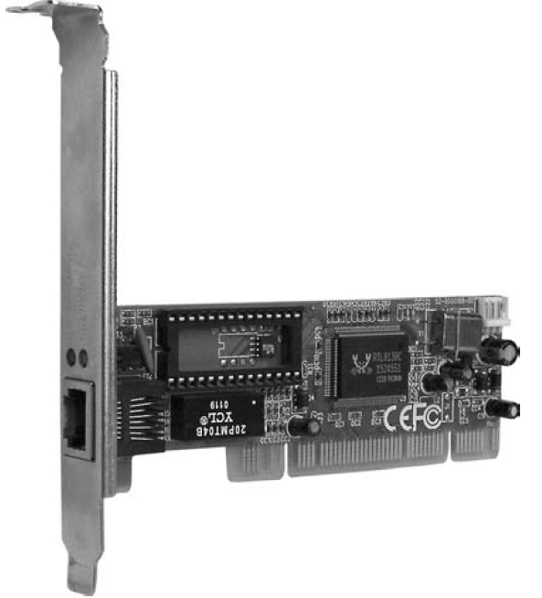
Сетевая карта
С точки зрения аппаратных средств основой для организации локальной сети являются карты расширения — сетевые карты.
Псевдосеть - PC соединяются с помощью кабеля нуль-модема (интерфейс RS-232).
Чаще всего сетевые карты работают по протоколу Ethernet

Slide 17
Локальная сеть Ethernet
Локальная сеть Ethernet — семейство технологий пакетной передачи данных между устройствами.
модели OSI в стандартах Ethernet определяют
проводные соединения и электрические сигналы на физическом уровне.
формат кадров и протоколы управления доступом к среде — по канальному уровню.
Ethernet описывается стандартами IEEE группы 802.3.

Slide 18
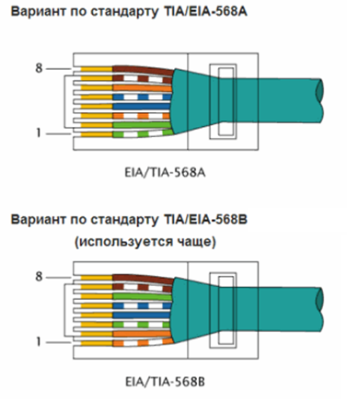
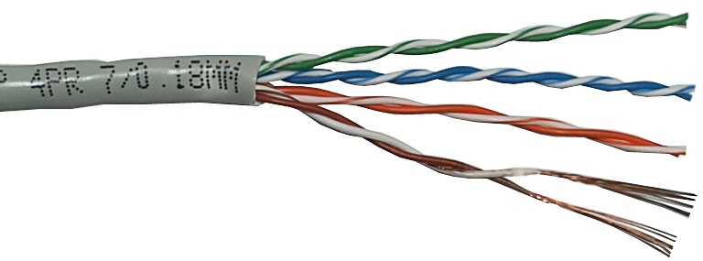
Витая пара
Витая пара (Twisted Pair) — это два изолированных скрученных медных провода.
Для Ethernet используется 8-жильный кабель- 4-х витых пары

Slide 19
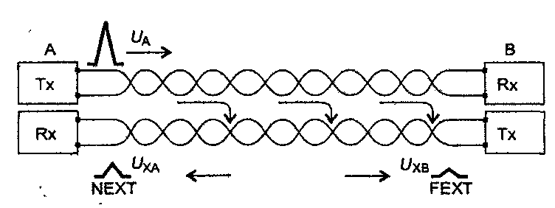
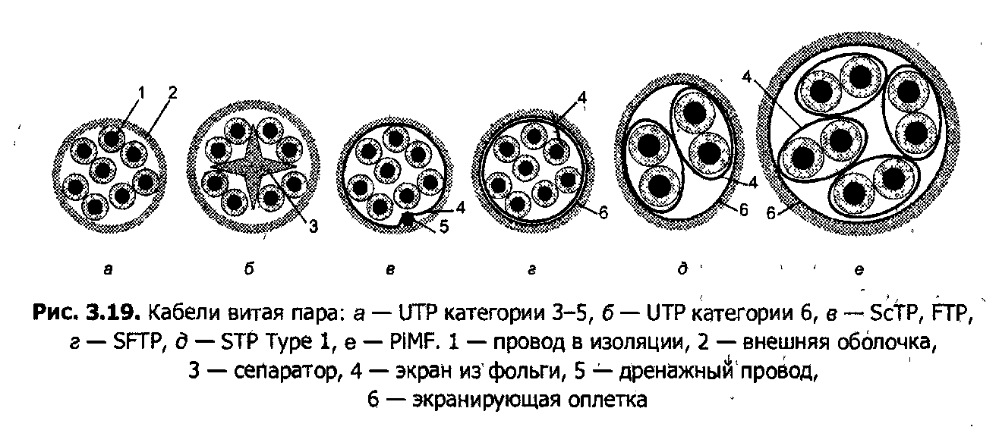
Витая пара
Каждая пара состоит из проводов Ring и Tip,
паре соответствует номер и цвет (Ring1, Tip1, Ring2, Tip2 и т. Д).
1-я пара — синий и белый с синими полосками;
2-я пара — оранжевый и белый с оранжевыми полосками;
3-я пара — зеленый и белый с зелеными полосками;
4-я пара — коричневый и белый с коричневыми полосками.

Slide 20
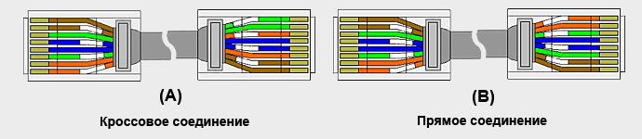
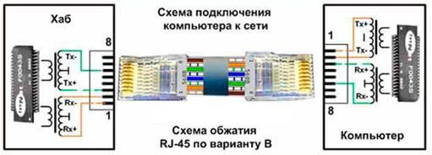
Витая пара. Расположение проводов
Варианты расположения проводов в кабеле
распиновка (тип А) устарела - использовалась для одноранговых устройств
В настоящее время используется вариант B

Slide 21
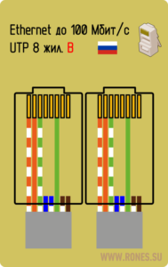
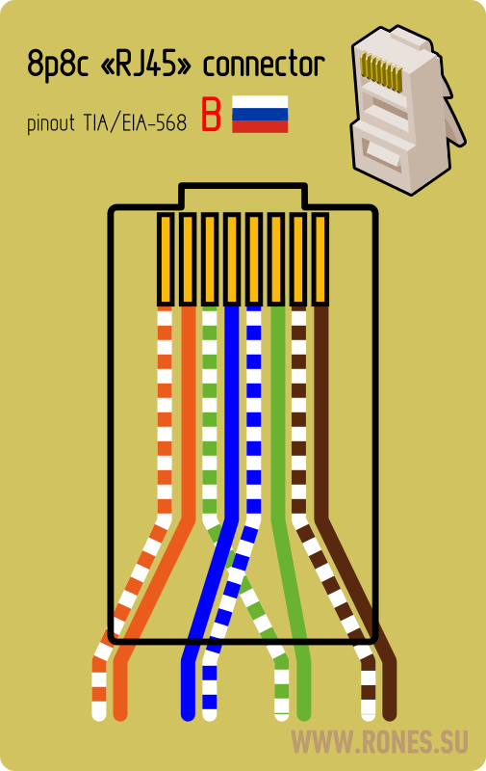
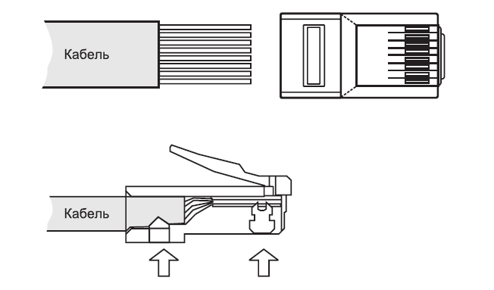
Витая пара. Разъем RJ45
Каждый ПК должен быть подключен к хабу.
Длина сегмента кабеля Ethernet хаб-пк до 100 м.
Стандартный разъем Ethernet Rj-45 (8ми контактный разъем)

Slide 22
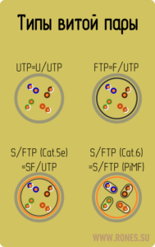
Витая пара. Типы витой пары
код перед чертой тип экрана для кабеля,
код после черты тип индивидуального экранирования
Обозначение ISO/IEC 11801 | Общий экран | Экран пар
U/UTP | нет | нет
U/FTP | нет | фольга
F/UTP | фольга | нет
S/UTP | оплётка | нет
SF/UTP | оплётка, фольга | нет
F/FTP | фольга | фольга
S/FTP | оплётка | фольга
SF/FTP | оплётка, фольга | фольга

Slide 23
Витая пара. Категории
Категория | Полоса частот, МГц | Применение | Примечания
1 | 0,1 | Телефонные и старые модемы | 1 пара передача голоса или данных при помощи модема(не используется для сетей)
2 | 1 | Старые терминалы (IBM 3270) | 2 пары проводников, скорость до 4 Мбит/с, сетями tokenring и archnet, телефонные сети, (не подходит для современных систем).
3 | 16 | 10BASE-, 100 BASE-T4Ethernet | 4-парный кабель, телефонные и локальные сетей 10BASE-T и token ring, скорость 10 Мбит/с -100 Мбит/с, расстояние до 100 м. Отвечает требованиям IEEE 802.3. Используется для телефонных линий.
4 | 20 | token ring, сейчас не используется | 4-парный кабель, сети token ring, 10BASE-T, 100BASE-T4, скорость до 16 Мбит/с по одной паре.

Slide 24
Витая пара. Категории
Категория | Полоса частот, МГц | Применение | Примечания
5 | 100 | Fast Ethernet (100BASE-TX), Gigabit Ethernet (1000BASE-T) | 4-парный кабель, сети 10BASE-T, 100BASE-TX и 1000BASE-T и телефонные линии, скорость до 100 Мбит/с (2 пары) и до 1000 Мбит/с (4 пары).
5e | 100 | Fast Ethernet (100BASE-TX), Gigabit Ethernet (1000BASE-T) | 4-парный кабель. Скорость до 100 Мбит/с (2 пары) и до 1000 Мбит/с (4 пары). самый распространённый, используется для построения компьютерных сетей.
6 | 250 | 10 Gigabit Ethernet (10GBASE-T) | неэкранированный кабель (UTP) 4 пары проводников, скорость до 10 Гбит/с (до 55 м ).
6A | 500 | 10 Gigabit Ethernet (10GBASE-T) | 4 пары проводников, скорости до 10 Гбит/с на расстояние до 100 метров. (F/UTP общий экран), (U/FTP - экраны вокруг каждой пары).

Slide 25
Витая пара. Категории
Категория | Полоса частот, МГц | Применение | Примечания
7 | 600 | 10 Gigabit Ethernet (10GBASE-T) | Скорость до 10 Гбит/с. Экраны общий и для каждой пары (F/FTP или S/FTP).
7_{A} | 1000 | 10 Gigabit Ethernet (10GBASE-T) | Скорость до 10 Гбит/с. Экраны общий и для каждой пары (F/FTP или S/FTP).
8/8.1 | 1600-2000 | 100 Gigabit Ethernet (40GBASE-T) | В разработке. Совместим с кабелем 6A. Скорость до 40 Гбит/с при использовании стандартных коннекторов 8P8C. Кабель либо общий экран, либо экраны вокруг каждой пары (F/UTP или U/FTP).
8.2 | 1600-2000 | 100 Gigabit Ethernet (40GBASE-T) | В разработке. совместим с кабелем категории 7A. Скорость до 40 Гбит/с при использовании стандартных коннекторов 8P8C либо GG45/ARJ45 и TERA. Экраны общий и для каждой пары (F/FTP или S/FTP).

Slide 26
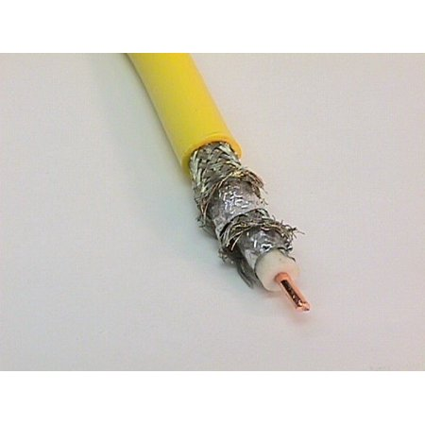
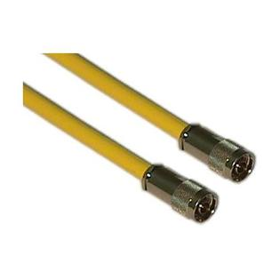
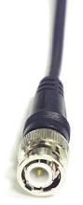
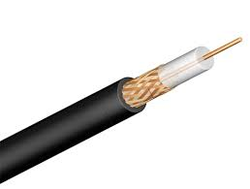
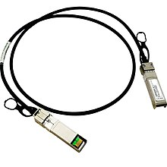
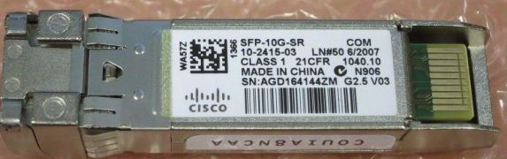

Коаксиальный кабель
Коаксиальный кабель (coaxial cable, или coax) - передача сигналов по центральной жиле и экранирующей оплетке.
Материал и сечение проводников и изоляции определяют потери сигнала в кабеле и его импеданс.
электрическое и магнитное поля, образующиеся при прохождении сигнала, почти полностью остаются внутри кабеля,
Почти не создает электромагнитных помех.
Низкая чувствительность к помехам в однородном ЭМ поле.
Толстый кабель
Тонкий кабель
SFP+ - Rj45
Twinaxial cabel (Gigabit Ethernet)

Slide 27
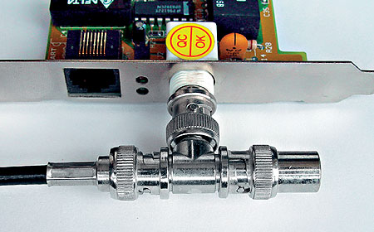
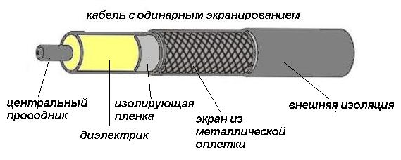
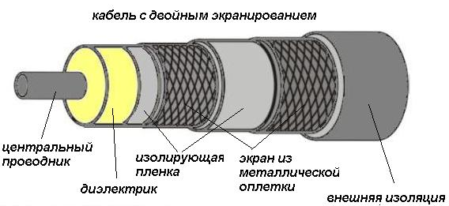
Коаксиальный кабель
используется при асимметричной передаче сигналов.
Диаметр жилы и оплетки и диэлектрическая проницаемость изоляции между ними определяют частотные свойства кабеля.
недостаток—пропускная способность д 10 Мбит/с
достигнут в технологии Ethernet 10Base2 и 10Base5.
R кабеля 50 Ом — Ethernet (стандарт EIA/TIA-568A),
75 Ом — передача радио- и телевизионных сигналов,
93 Ом — в ЛВС ARCnet.
Тонкий кабель
Толстый кабель

Slide 28
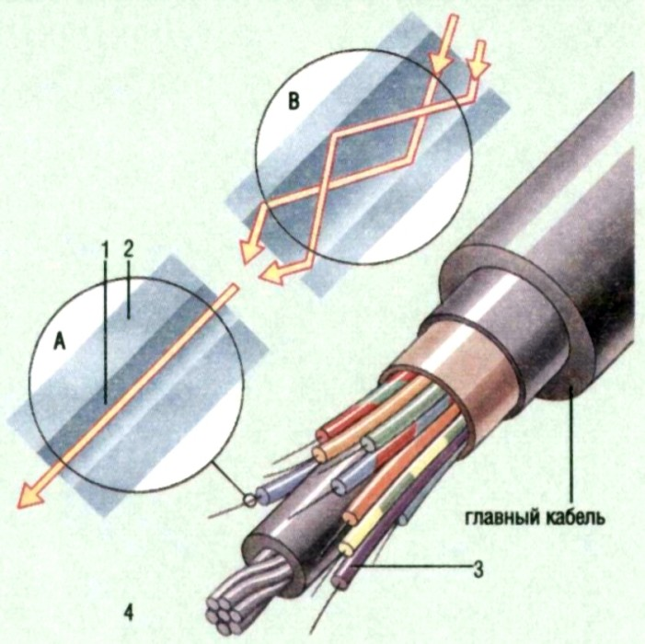
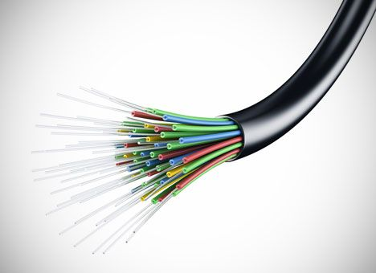
Оптическое волокно
Оптоволокно – проводник света из оптически прозрачного материала (стекло, пластик),
используется переноса света посредством полного внутреннего отражения.
По виду траектории распространения света одномодовое и многомодовое волокно.
Внутренняя часть - сердцевина (core),
внешняя — оптическая оболочка (cladding).
оптическое волокно - световод (сердцевина в оболочке) с защитным покрытием.

Slide 29
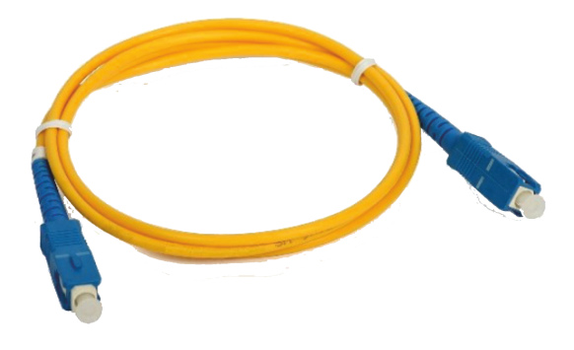
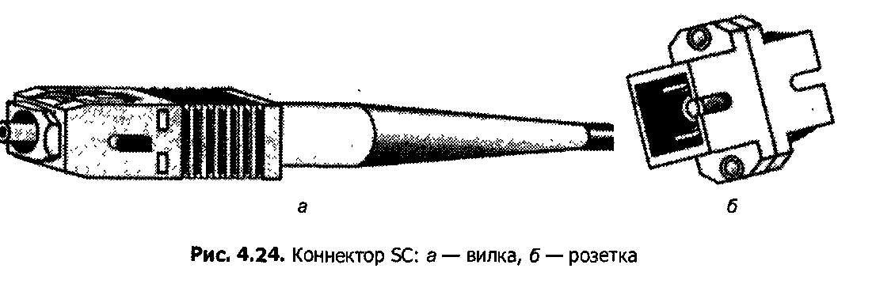
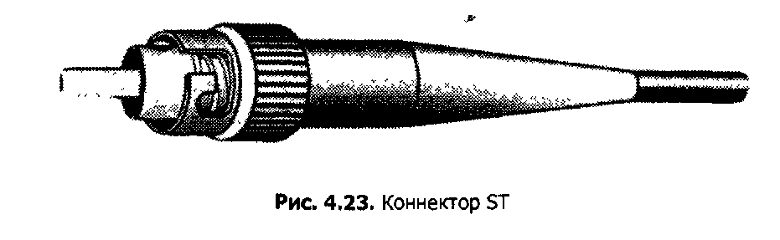
Оптическое волокно
Внутренняя стеклянная сердцевина (1) из стекла
внешняя оболочка (2) из стекла с другим показателем преломления.
Световой сигнал отражается от ее краев под маленьким углом
не может выйти за пределы сердцевины
эффект, полного внутреннего отражения.
Обшивка (3) обеспечивает физическую защиту,
центральная стальная проволока (4) - прочность.

Slide 30
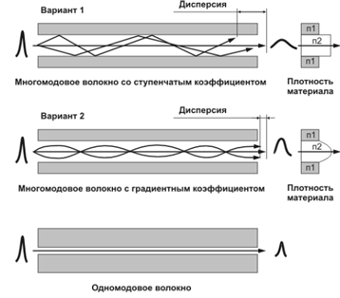
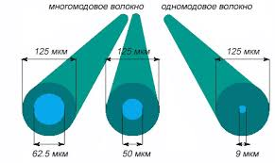

Оптическое волокно. Одномодовые и многомодвые волокна
Одномодовые волокна - с узкой сердцевиной (А)
позволяют посылать сигналы на больше расстояния без искажений.
Многомодовые волокна - с широкой сердцевиной (В)
происходит большее число отражений,
приводит к сливанию соседних световых импульсов.
между импульсами должно быть большее расстояние,
ограничивает объем передаваемой информации.

Slide 31
Классическая сеть Ethernet
Аппаратные средства телекоммуникационных систем.
Вычислительные сети

Slide 32
Вычислительные сети. Технология Ethernet.
Классический Ethernet —скорости от 3 до 10 Мбит/с.
Коммутируемый Ethernet — сети работают на скоростях 100 Мбит/с – 100 Гбит/с
100 Мбит/с - Fast Ethernet,
1000 Мбит/с - Gigabit Ethernet,
10 000 Мбит/с - 10-Gigabit Ethernet,
40 000 Мбит/с - 40-Gigabit Ethernet,
100 000 Мбит/с - 100-Gigabit Ethernet
В настоящее время используется только коммутируемый Ethernet.
Стандарты Ethernet
IEEE 802.3 – группа стандартов
Ethernet тип А – классический,
Ethernet тип Б – коммутируемый.
DIX Ethernet - устарел (первоначальный стандарт)

Slide 33
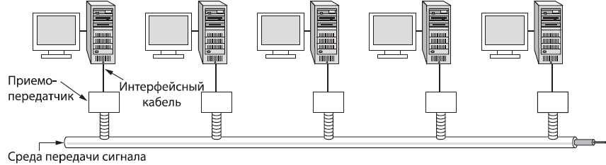
Классический Ethernet. Физический уровень
Классический Ethernet — это один длинный кабель, обвивающий здание, к которому подключаются компьютеры.
Кодировка - манчестерского кода.
повторители (ретрансляторы repeaters) - построения больших стей.
два приемопередатчика должны располагаться на расстоянии не более 2,5 км и между ними должно быть не более четырех повторителей.

Slide 34
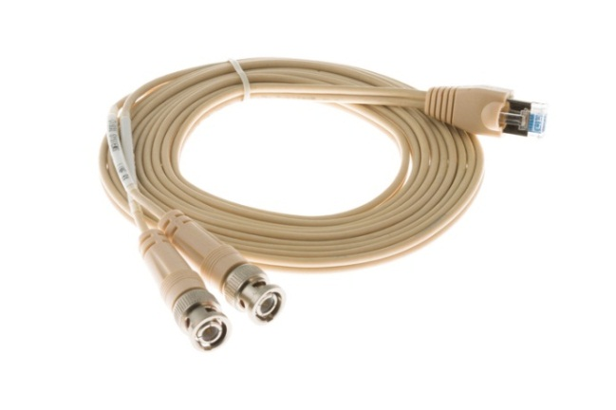
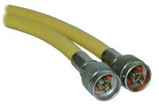
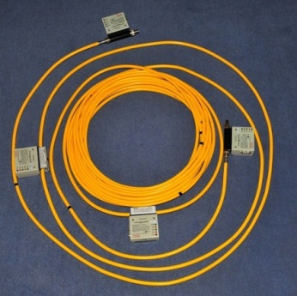
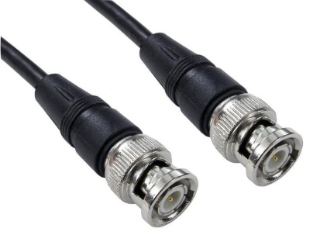
Классический Ethernet. Физический уровень
«Толстый» коаксиальный кабель Ethernet (thick Ethernet),
Максимальная длина 500 м.
Поддержка 100 машин.
«Тонкий» коаксиальный кабель Ethernet (thin Ethernet);
дешевле и проще в установке
длина сегмента не более 185 метров
каждый сегмент поддерживал не более 30 машин
Толстый кабель
Тонкий кабель

Slide 35
Классический Ethernet. Кодирование данных
Все пакет в вычислительных сетях кодируются.
Это необходимо для повышения достоверности передачи данных по сети.
Так, например при передачи большого числа 1 или 0 на фоне постоянных помех, то есть фактически постоянного уровня напряжения, приемник может сбиться со счету сколько точно 0 или 1 пришло.
Решение этой проблемы – кодирование данных .

Slide 36
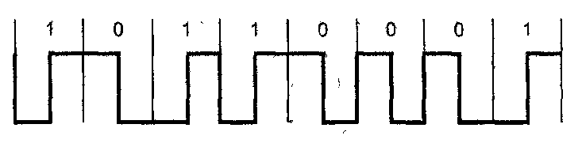
Классический Ethernet.Код Манчестер II
Манчестерское кодирование (manchester encoding, код Манчестер-II)
Логическое состояние определяется направлением смены состояния в середине битового интервала;
от -V к +V — лог.«1»,
от +V к -V — лог.«0».
Переход позволяет синхронизировать приемник и передатчик.
Переход в начале интервала может быть, а может и не быть.
Самосинхронизирующаяся система кодировки за счет постоянных перепадов напряжения.
Недостаток - работа передатчика и приемника на удвоенной частоте.
Битовый интервал

Slide 37
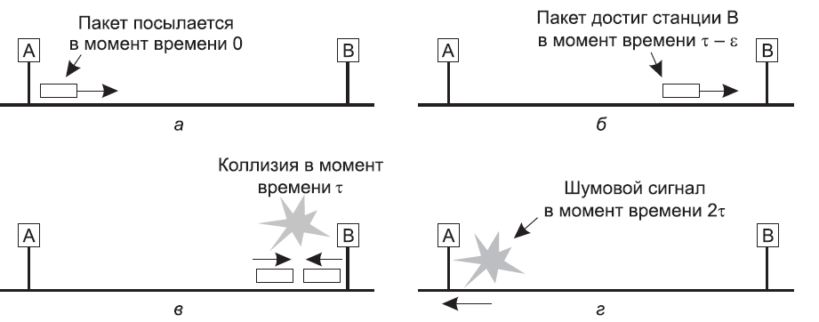
Классический Ethernet. Проблема одновременной передачи сообщений
Устройства должны передавать кадры только если кабельный сегмент не занят другими устройствами.
Проблема: Из-за отсутствия каких либо дополнительных сигналов несколько устройств могут совершить попытку передачи сигнала одновременно.
Критерий: отсутствие сигнала в течение 9,6 мксек.

Slide 38
Классический Ethernet. Проблема одновременной передачи сообщений
Коллизия (столкновение) – ситуация, когда попытку передачи совершат два или более устройства в одно время.
Столкновения – механизм регулирования трафика в сети.
Минимальная длина пакета определяется временем распространения сигнала на максимальную дальность и обратно.
При обнаружении столкновения станция прерывает передачу.
Попытка передать снова может быть произведено после случайной выдержки (двоичная экспоненциальная выдержка) – алгоритм CSMA/CD

Slide 39
Классический Ethernet. Стандарты
Стандарт | Год | Тип | Скорость, Мbps | длина сегмента, м | Тип кабеля
IEEE 802.3 | 1983 | 10Base5 | 10 | 500 м | коаксиальный
IEEE 802.3а | 1985 | 10Base2 | 10 | 185 м
IEEE 802.3b | 1985 | 10Broad36 | 10 | 3600 м
IEEE 802.3e | 1987 | 1Base5 | 1 | 250 м | UTP
IEEE 802.3e | 1987 | StarLan 10 | 10 | 250 м | UTP
IEEE 802.3d | 1987 | FOIRL | 10 | 1000 | оптоволоконный
IEEE 802.3i | 1990 | 10Base-Т | 10 | 100 м | UTP cat 3,5
IEEE 802.3j | 1993 | 10Base-F | 10 | 2км | оптоволоконный

Slide 40
Классический Ethernet. Типы Ethernet
Формат типа: XX<NAME>-YY
XX
- скорость передачи, Мбит/с.
<NAME>:
Base — прямая (немодулированная) передача,
Broad — использование широкополосного кабеля с частотным уплотнением каналов.
YY:
длина кабеля (10Base2 — 185 м, 10Base5 — 500 м, lBase5 - 250 м)
или среда передачи:
T, ТХ, 72, Т4 — витые пары,
FX, FL, FB, SXu IX — оптоволокно,
СХ — твинаксиальный кабель для Gigabit Ethernet).

Slide 41
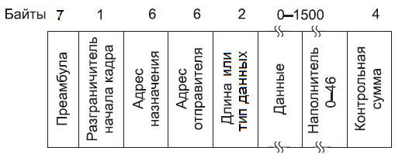
Классический Ethernet. Формат кадра
Preamble (преамбула, заголовок) 8 байт,
1-7 байт 10101010
8 байт 10101011 - разделитель кадра (в стандарте 802.3 ).
Start of Frame (Начало кадра).
Адреса получателя и отправителя по 6 байт.
Длина или тип данных (напр. 0x0800 – Ipv4, 0x86DD – IPv6, и т.д)
Поле данных (целые кадры от 46 до 1500 байт)
В случае, если полезной нагрузки менее 46 бит данные дополняются полем наполнителя
Checksum контрольная сумма (4 байта - 32-битный код CRC).
Максимальный размер кадра
1500 байт.
Минимальный размер кадра 64 байта.

Slide 42
Классический Ethernet. MAC адрес
MAC (Media Access Control (Hardware) Address) — глобальный адрес, присваиваемый каждой единице активного оборудования или некоторым их интерфейсам в компьютерных сетях Ethernet.
централизованно назначаются IEEE,
48-битный (6 байт) номер
гарантирует, что один и тот же глобальный адрес не используется двумя устройствами.
первые 3 байта - OUI (Organizationally Unique Identifier).
назначаются IEEE и определяют производителя.
Производителям выделяются блоки по 2²⁴ (3 байта) адресов для устройств.

Slide 43
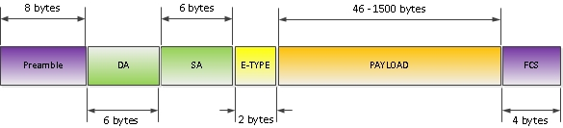
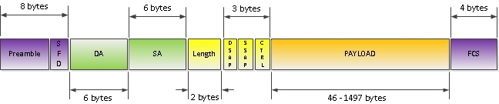

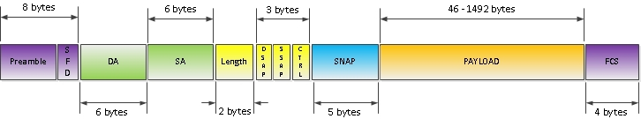
Технология Ethernet. Форматы кадров
по стандартам IEEE в сети Ethernet может использоваться только единственный вариант кадра канального уровня, образованный комбинацией заголовков МАС и LLC подуровней.
Ethernet II (Ethernet DIX )
Ethernet 802.3/LLC
RAW 802.3
802.3/SNAP

Slide 44
Технология Ethernet. Форматы кадра LLC
Стандарт IEEE Ethernet определяет кадра канального уровня, образованный комбинацией заголовков МАС и LLC подуровней.
Logical Link Control (LLC) - подуровень управления логической связью — по стандарту IEEE 802
Верхний подуровень канального уровня модели OSI
управление передачей данных;
обеспечивает проверку и правильность передачи информации по соединению.
MAC
LLC
CRC32
Ethernet 802.3/LLC

Slide 45
Коммутация сетей Ethernet
Аппаратные средства телекоммуникационных систем.
Вычислительные сети

Slide 46
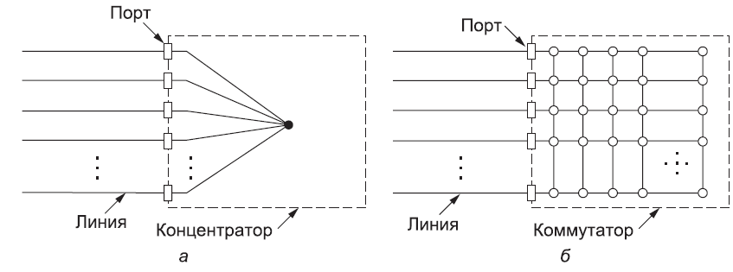
Коммутируемые сети Ethernet.
Проблема классической сети Ethernet:
поиск обрывов или ведущих в пустоту соединений.
Большое число устройств приводит к большой вероятности коллизий
Коммутируемая сеть Ethernet
Каждое станция соединяется с центральным устройством отдельным кабелем.

Slide 47
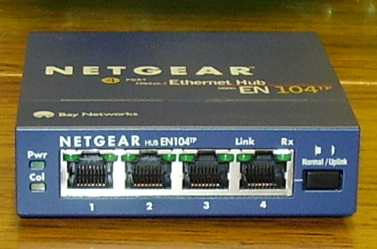
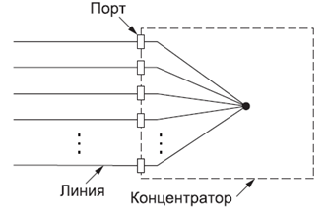
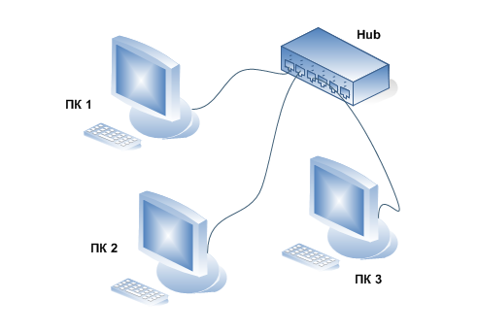
Коммутируемые сети Ethernet. Особенности Концентраторов
Хаб (концентратор) соединяет все провода в электрическую схему, как если бы они были спаяны вместе.
максимальная длина кабеля между ПК и концентратором до 100 м
Использовались витые пары
легко удалять и добавлять станции
Проще находить разрывы кабеля.

Slide 48
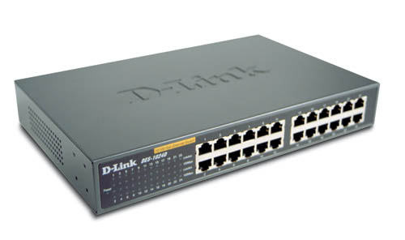
Коммутируемые сети Ethernet. Особенности коммутаторов
Коммутатор (switch), содержит высокоскоростную плату,
Получив пакет от одного ПК, коммутатор направляет по адресу – именно тому компьютеру, с которым необходимо установить контакт.
За счет буфера задержки пакетов предотвращение коллизий.
Коммутатор решение проблемы числа устройств на кабеле.
разные станции могут посылать свои кадры одновременно.

Slide 49
Коммутируемые сети Ethernet. Особенности.
Концентратор - все станции находятся в одном и том же пространстве столкновений (collision domain).
Для планирования пересылки кадров алгоритм CSMA/CD.
Коммутатор - каждый порт находится в своем пространстве столкновений.
когда передача по кабелю осуществляется в дуплексном режиме, и станция, и порт могут одновременно посылать кадры, не беспокоясь о других станциях и портах.
В дуплексном режиме коммутатора столкновения невозможны,
CSMA/CD не требуется.
В полудуплексном режиме используется CSMA/CD для каждых двух портов

Slide 50
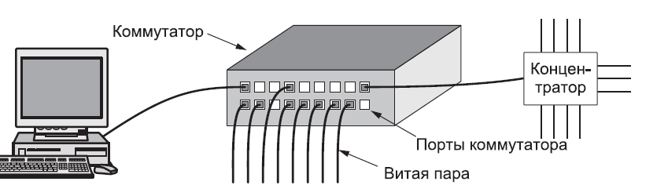
Коммутируемые сети Ethernet. Особенности.
Большинство интерфейсов локальных сетей (сетевых адаптеров) работают в «неразборчивом режиме» (promiscuous mode),
все кадры передаются на все компьютеры, а не только адресату.
лучше шифровать трафик.
Если применяется концентратор, то каждый подключенный к нему компьютер может видеть трафик, пересылаемый между всеми остальными компьютерами.
Коммутатор передает трафик только на порты адресатов.
лучше изоляция.
Если коммутатор подсоединён к концентратору, то преимущество теряется.

Slide 51
Сети Fast Ethernet
Аппаратные средства телекоммуникационных систем.
Вычислительные сети

Slide 52
Сети Fast Ethernet
Скорости до 100 МБит.
Использование 4 витых
Запрещение конфигураций без коммутатора или хаба.
Введено двойное кодирование
Логическое кодирование - зависит от стандарта
4B/5B для Fx и Tx, 8B/6T для 100Base-T4
Линейное кодирование (физическое) - зависит от стандарта
NRZI для FX, MLT3 для T4 и TX
Наиболее распространённые виды Fast ethernet
Название | Тип кабеля | Длина | Особенности.
100Base-T4 | Витая пара | 100 | Использование не экранированной витой пары категории 3
100Base-TX | Витая пара | 100 | Полный дуплекс при 100 Мбит/с (витая пара 5 категории)
100Base-FX | Оптоволокно | 2000 | Полный дуплекс при 100 Мбит/с; большая длина сегмента

Slide 53
Сети Fast Ethernet
Стандарт | Год | Тип | Скорость, | длина, м | Тип кабеля
IEEE 802.3u | 1995 | 100Base-FX | 100 Мbps | Одномод — 2 км Многомод — 400 м | оптоволоконный
 |  | 100Base-Т | 100 Мbps | 100 м | UTP/STP cat 5
 |  | 100Base-Т4 | 100 Мbps | 100 м | UTP/STP cat >= 3
 |  | 100Base-ТХ | 100 Мbps | 100 м | UTP/STP cat 5
IEEE 802.12 | 1995 | 100Base‑VG | 100 Мbps | 100 м | UTP cat 3,5
IEEE 802.3y | 1998 | 100Base-Т2 | 100 Мbps | 100 м | UTP cat 3,5
TIA/EIA-785 | 2001 | 100Base-SX | 100 Мbps | 300 м | оптоволоконный
IEEE 802.3ah | 2004 | 100Base-LX10 | 100 Мbps | 10 км
IEEE 802.3ah | 2004 | 100Base-BX10 | 100 Мbps | 10 км

Slide 54
Сети Fast Ethernet. Модель OSI. Отличия классического и Fast Ethernet
Канальный уровень разделен
на LLC и MAC подуровни
Физический уровень на уровень согласования, MII и PHY подуровни.

Slide 55
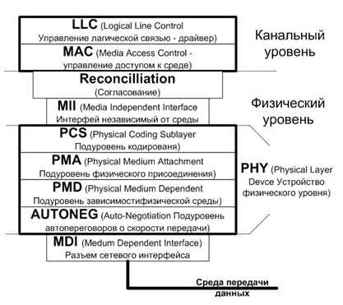
Сети Fast Ethernet. Модель OSI.
Интерфейс MII (Media Independent Interface) - независимый от используемой физической среды способ обмена данными между MAC-подуровнем и подуровнем PHY.
MAC (media access control) расширение модели OSI.
LLC (Logical Link Control) — подуровень управления логической связью
управление передачей данных;
проверка правильности передачи информации по соединению.
Подуровень согласования – согласования с классическим Ethernet.

Slide 56


Сети Fast Ethernet. Физический уровень PHY
PHY (трансивер, контроллер Ethernet)
обеспечивает:
кодирование данных, от MAC-подуровня
передачу по физическому кабелю,
синхронизацию передаваемых данных,
прием и декодирование данных.
Автоматическое согласование скорости.

Slide 57

Сети Fast Ethernet. Сетевая карта
Микросхема трансивера реализует функции устройства PHY и устройства согласования
Канал передачи данных от MAC к PHY
4-битная параллельная шина данных
синхронизируется тактовым сигналом, генерируемым PHY,
Работает по сигналу "Передача", генерируемым MAC-подуровнем.
Канал передачи данных от PHY к MAC
4-битная параллельная шина данных,
синхронизируется тактовым сигналом
сигнал "Прием", генерируются PHY.
Сигналы управления
двухпроводная шина
Конфигурация PHY, скорости
Контроль состояния портов и линий

Slide 58

Сети Fast Ethernet. Сетевая карта
Аппаратное обеспечение - Сетевая интерфейсная плата (NIC),
Микросхемы MAC уровня,
MII-интерфейс
Микросхему трансивера
подуровень согласования,
устройство физического уровня PHY

Slide 59
Сети Fast Ethernet. Сетевая карта
Программное обеспечение (драйвера) - сетевые и транспортные протоколы,
Драйвера реализуют модули высших уровней OSI
сеансовый,
представления,
прикладной.

Slide 60
Сети Fast Ethernet. Сетевая карта
Настройки сетевой карты хранятся:
Регистр управления (Control Register) – конфигурация PHY
Установка скорости порта
Функция Auto-negotiation
Регистре статуса (Status Register) – контроль линий и портов.
Режимы работы портов Fast ethernet:
100Base-T4;
100Base-TX full-duplex;
100Base-TX half-duplex;
10 Mb/s full-duplex (полнодуплексный);
10Mb/s half-duplex (полудуплексный);
ошибка на дальнем конце линии.

Slide 61
Сети Fast Ethernet. Полнодуплексные режимы
Полнодуплексная работа возможна только при соединения сетевого адаптера с коммутатором или соединения двух коммутаторов
Каждый производитель сам определяет способы управления потоком кадров в полнодуплексном режиме.
Проблема: заполнении буфера устройства
Решение : служебные сообщения заполнения/очистки буфера
При заполнении буфера принимающее устройство посылает передающему сообщение о временном прекращении передачи (XOFF).
При освобождении буфера посылается сообщение о возможности возобновить передачу (XON).

Slide 62
Сети Fast Ethernet. Особенности 100Base-FX
Спецификация 100Base-FX (многомодовое оптоволокно)
полудуплексный и полнодуплексный режимы
логическое кодирование 4B/5B
Уровень кодирования PCS
символ Idle (11111) - обозначения незанятого состояния
Состояние JK – начало потока J(11000), K(10001)
Т – конец потока
физическое кодирование NRZI.
Полоса уже чем у манчестер II
Уровень кодирования PMD

Slide 63


Сети Fast Ethernet. Кодировка 4B/5B
Избыточное кодирование 4B/5B
В результирующем коде 16 комбинаций, которые не содержат большого количества нулей – полезные
остальные запрещены (code violation).
Код 4-5 гарантирует не более трех нулей подряд
позволяют приемнику распознавать искаженные биты.
Если приемник принимает запрещенный код, значит, на линии произошло искажение сигнала.
для передачи кодов 4B/5B со скоростью 100 Мб/с передатчик должен работать с тактовой частотой 125 МГц.

Slide 64


Сети Fast Ethernet. Особенности 100Base-TX и T4. MLT3 кодирование
Подуровень PMA
соединяет два 5-ти битных символа в один 10-битный,
Подуровень PMD - метод кодирования MLT-3.
использует потенциальные сигналы трех уровней кодирования «-1», «0», «+1»
при передаче лог. «0»-сигнал не меняется;
В остальном совпадает с 100Base -FX
Метод кодирования MLT3

Slide 65

Сети Fast Ethernet. Особенности 100Base - T4
Схема кодирования 8В/6Т - Вместо кодирования 4B/5В
Каждые 8 бит информации уровня MAC кодируются 6-ю троичными цифрами
Троичные цифры – три состояния (+1, 0 , -1)
Передаются по 3-м витым парам
4 пара – обнаружение коллизий
Кодирование\декодирование на подуровне PCS
Преимущество сужение полосы (3 бита вместо 4)
Кодирование 8B/6T

Slide 66
Сети Fast Ethernet. Авто-переговоры
Переговорный процесс происходит при включении питания устройства,
инициирован модулем управления.
Узлы, поддерживающие функцию Auto- negotiation, посылают пачки импульсов, Fast Link Pulse burst (FLP).
8-битное слово – кодирующее предлагаемый режим взаимодействия
Режимы начинаются с меньшего приоритета
Режим 10Base-TX имеет самый низкий приоритет,
режим 100Base-T4 - самый высокий.
Если узел не поддерживает FLP, то используются служебные сигналы проверки целостности линии технологии 10Base-T - link test pulses.

Slide 67
Сети Gigabit и 10,40,100 Gigabit Ethernet
Аппаратные средства телекоммуникационных систем.
Вычислительные сети

Slide 68
Сети Gigabit Ethernet
Все конфигурации по принципу «точка-точка»
«Нормальный» - полнодуплексный режим - используется, когда имеется центральный коммутатор.
Полудуплексный режим работы используется тогда, когда компьютеры соединены с концентратором.
Коммутаторы могут работать на смешанных скоростях
автоматически выбирают оптимальную скорость.
Наиболее распространённые виды Gigabit Ethernet
Название | Тип кабеля | Длина | Особенности.
1000Base-SX | Оптоволокно | 550 | Многомодовое волокно (50, 62,5 мкм)
1000Base-LX | Оптоволокно | 5000 | Одномодовое (10 мкм) или многомодовое (50, 62,5 мкм) волокно
1000Base-CX | 2 экранированные витые пары | 25 | Экранированная витая пара 5-й категории
1000Base-T | 4 неэкранированные витые пары | 100 | Стандартная витая пара 5-й категории

Slide 69
Gigabit Ethernet (GbE)
Стандарт | Год | Тип | Скорость Мbps | длина, м | Тип кабеля
IEEE 802.3z | 1998 | 1000Base-CX | 1000 | 25 м | UTP/STP cat 5,5e,6
 |  | 1000Base-LX | 1000 | Одномод — 5 км Многомод — 550 м | оптоволоконный
 |  | 1000Base-SX | 1000 | 550 м
IEEE 802.3ab | 1999 | 1000Base-T | 1000 | 100 м | UTP/STP cat 5,5е,6,7
TIA 854 | 2001 | 1000BASE‑TX | 1000 | 100 м | UTP/STP cat 6,7
IEEE 802.3ah | 2004 | 1000BASE‑LX10 | 1000 | 10 км | оптоволоконный
IEEE 802.3ah | 2004 | 1000BASE‑BX10 | 1000 | 10 км
IEEE 802.3ap | 2007 | 1000BASE‑KX | 1000 | 1 м | для объединительной платы
non-standard | ? | 1000BASE‑EX | 1000 | 40 км | оптоволоконный
non-standard | ? | 1000BASE‑ZX | 1000 | 70 км

Slide 70
Сети Gigabit Ethernet. Проблема длины кабеля
Работа на скорости 1 Гбит/с - отправки бита каждую наносекунду.
Витая пара:
Для 2х витой пары максимальная длина кабеля 25 м
Так как скорость большая длина кабеля для гарантии отсутствия коллизий уменьшена.
Оптоволокно:
Передача сигналов с помощью коротких волн возможна с дешевыми светодиодами. применяется с многомодовым волокном.
для 50-мкм волокна допустимая длина — не более 500м.
Передача сигналов на длинных волнах требует более дорогих лазеров.
в сочетании с одномодовым (10 мкм) волокном разрешается длина кабеля до 5 км.
Более поздние вариации стандарта допускали даже более длинные связи на одномодовом волокне.

Slide 71
Сети Gigabit Ethernet. Проблема длины кабеля
Расширение носителя (carrier extension).
аппаратура вставляет собственное поле заполнения, растягивающее нормальный кадр до 512 байт.
поле добавляется после CRC – не учитывается ПО.
Длина кабеля расширена до 200 м.
тратить 512 байт на передачу 64 байт не эффективно.
Pre+SFD | DA | SA | T|L | LLC data | (Pad) | FCS
расширение
416 байт для 1000Base-X
520 байт для 1000Base-T

Slide 72
Сети Gigabit Ethernet. Проблема длины кабеля
Пакетная передача кадров (пакетная перегруженность frame bursting).
Увеличение допустимой длины сегмента,
короткие кадры накапливаются и передаются вместе.
Передающая станция заполняет интервал между кадрами битами расширения несущей,
другие станции будут воздерживаться от передачи, пока она не освободит линию.
Длина пакета кадров до 65536 бит (8192 байт).
Длина включает полные пакеты от преамбулы до CRC
Если полная длина пакета оказывается менее 512 байт, то, производится аппаратное заполнение фиктивными данными.
Режим актуален для полудуплексной работы
Так как в полнодуплексном режиме CSMA/CD не нужен.

Slide 73


Сети Gigabit Ethernet. Проблема длины кабеля
в сетях Gigabit Ethernet допустимы Джамбо-пакеты ( Jumbo frames) допускают кадры длиной более 1500 байт, обычно до 9 Кбайт.
Не везде используются
Не являются стандартом IEEE 802.3
Определяются на уровне сетевой карты (сетевой уровень должен позволять работать с кадрами до 9000 байт).

Slide 74


Сети Gigabit Ethernet. Архитектура стандарта
Логическое кодирование 8B/10B
Линейное кодирование NRZI
Функция кодирования - PCS
среданезависимый интерфейс GMII.
Расширенный интерфейс MII

Slide 75


Сети Gigabit Ethernet. Архитектура стандарта
GMII интерфейс. - Независимый от среды интерфейс (gigabit media independent interface) - расширение MII
обеспечивает взаимодействие между уровнем MAC и физическим уровнем.
отдельные 8 битные шины для приемника и передатчика (Rx и Tx)
может поддерживать как полудуплексный, так и дуплексный режимы.
Расширенная шина управления
синхронизации (clock signal Tx и Rx),
два сигнала состояния линии –
наличие сигнала на линии (En/Dv)
об отсутствии коллизий (Er)
PHY GMII

Slide 76

Сети Gigabit Ethernet. Архитектура стандарта
PHY GMII

Slide 77

Сети Gigabit Ethernet. Система кодирования 8B/10B
система кодирования 8B/10B,
Используется 256 комбинаций из 1024
Кодовые слов сбалансировано
позволяет избежать более 4 идентичных бит подряд, и ни в одном коде не должно быть более 6 нулей или 6 единиц.
Для синхронизации.
Представляет собой сумму 5B6B и 3B4B
Используется 2 варианта кодирования
D7.0 = 1110001011 (Current RD-)
D7.0 = 0001110100 (Current RD+)

Slide 78


Сети Gigabit Ethernet. Система кодирования 8B/10B
Код 8B10B представляет собой сумму 5B6B и 3B4B
Используется 2 варианта кодирования
D7.0 = 1110001011 (Current RD-)
D7.0 = 0001110100 (Current RD+)
Использование специальных символов разделителей

Slide 79

Сети Gigabit Ethernet. Система кодирования 8B/10B
Код 8B10B представляет собой сумму 5B6B и 3B4B
Используется 2 варианта кодирования
D7.0 = 1110001011 (Current RD-)
D7.0 = 0001110100 (Current RD+)

Slide 80

Сети Gigabit Ethernet. PAM5 кодирование
Сигнал имеет 5 уровней {–2, –1, 0, +1, +2}.
Четыре уровня {–2, –1, +1, +2} кодирование информации {00, 01, 10 и 11}.
Уровень 0 (Forward Error Correction, FEC) для коррекции ошибок.
реализуется кодером Треллиса и декодером Витерби.
позволяет увеличить помехоустойчивость приемника на 6 дБ.
Битовая скорость в два раза больше бодовой.
в одном дискретном состоянии кодируется два бита,
кабель 5-й кат. частота 125 МГц (Мбод/с), скорость 250 Мбит/с.
4 кабеля 1000 Мбит/с,
Кодирование PAM5

Slide 81
Сети Gigabit Ethernet. Подключение 1000Base T
PAM-5 кодирование (обычно)
номера битов
250 Mbps TXD<6:7>
TXD<6:7> 250 Mbps
Т
125 Mbaud
R
250 Mbps RXD<6:7>
RXD<6:7> 250 Mbps
R
T
250 Mbps TXD<4:5>
TXD<4:5> 250 Mbps
Т
125 Mbaud
R
250 Mbps RXD<4:5>
RXD<4:5> 250 Mbps
R
T
250 Mbps TXD<2:3>
TXD<2:3> 250 Mbps
Т
125 Mbaud
R
250 Mbps RXD<2:3>
RXD<2:3> 250 Mbps
R
T
250 Mbps TXD<0:1>
TXD<0:1> 250 Mbps
Т
125 Mbaud
R
250 Mbps RXD<0:1>
RXD<0:1> 250 Mbps
R
T
PCS
PMA
4 витых
пары
PMA
PCS

Slide 82
Сети 10 Gigabit Ethernet.
Используется дата-центрах и точках обмена трафиком с выскоскоростными маршрутизаторами, коммутаторамии, серверами, а также в других сильно загруженных магистральных каналах.
. Сеть 10GBase-ER
только полнодуплексная передача данных
автоматическое согласование скорости по принципу максимально возможного значения для обоих концов линии.
ТИП | длина | среда
10GBase-SR | 300 м | Многомодовое волокно(0,85 мкм)
10GBase-LR | 10 км | Одномодовое (1,3 мкм) волокно
10GBase-ER | 40 км | Одномодовое (1,5 мкм) волокно
10GBase-CX4 | 15 м | 4 пары биаксиального кабеля (твниксального, TWC)
10GBase-T | 100 м | 4 пары неэкранированной витой пары кат. 6A
SFP+ - Rj45
TWC

Slide 83
10 Gigabit Ethernet (10GbE)
стандарт | Год | Тип | Скорость Gbps | длина сегмента | Тип кабеля
IEEE 802.3ае | 2003 | 10GBASE-SR | 10 | 26-300 м | оптоволоконный
 | 2003 | 10GBASE-LX4 | 10 | Одномод — 10 км Многомод — 300 м
 | 2003 | 10GBASE-LR | 10 | 10 км
 | 2003 | 10GBASE-ER | 10 | 40 км
 | 2003 | 10GBASE-SW | 10 | 26 м — 40 км
 | 2003 | 10GBASE-LW | 10
 | 2003 | 10GBASE-EW | 10
IEEE 802.3аk | 2004 | 10GBASE-CX4 | 10 | 15м | медный кабель СХ4
IEEE 802.3an | 2006 | 10GBASE-T | 10 | 100 м | UTP/STP cat 6,6a,7
IEEE 802.3aq | 2006 | 10GBASE-LRM | 10 | 220 м | оптоволоконный
IEEE 802.3ap | 2007 | 10GBASE-KX4 | 10 | 1 м | для объединительной платы
IEEE 802.3ap | 2007 | 10GBASE-KR | 10 | 1 м
IEEE 802.3av | 2009 | 10GBASE-PR | 10 | 20 км | оптоволоконный

Slide 84
40,100 и дт Gigabit Ethernet (40GbE)
Стандарт | Год | Тип | Скорость, Gbps | длина сегмента | Тип кабеля
IEEE 802.3ba | 2010 | 40GBase-KR4 100GBase-KP4 | 40 100 | 1 м | для объединительной платы
 |  | 100GBase-KR4 | 100 | 1 м | для улучшенной объединительной платы
 |  | 40GBase-CR4 100GBase-CR10 | 40 100 | 7 м | медный биаксиальный кабель
 |  | 40GBase-T | 40 | 30 м | UTP cat 8
 |  | 40GBase-SR4 100GBase-SR10 | 40 100 | 100 м 125 м | оптоволоконный
 |  | 40GBase-LR4 100GBase-LR4 | 40 100 | 10 км
 |  | 100GBase-ER4 | 100 | 40 км
IEEE 802.3bg | 2011 | 40GBase-FR | 40 | 2 км
IEEE P802.3bs | 2020 | 200GBASE | 200 | ? | В разработке
IEEE P802.3bs | 2020 | 400GBASE | 400 | ? | В разработке
В разработке | ? | 1TBASE | 1000 | ? | В разработке

Slide 85
Сети 10 Gigabit Ethernet.
10GBase-CX4 – TWC, 10GBase-X,
кодирование 8B/10B.
скорости 3,125 Гсимволов/с, скорость передачи данных 10 Гбит/с.
10GBase-T — неэкранированная витая пара
кодировка PAM16.
10Gbase-R и 10GBasc-W
кодирование 64В/66В.
Стандарт 10-гигабитного Ethernet – 7 стандартов физической среды для LAN, MAN и WAN физического уровня.
.

Slide 86

Сети 10 Gigabit Ethernet.
Стандарты отличаются взаимодействием с уровнем MAC.
единый интерфейс XGMII (eXtended Gigabit Medium Independent Interface — расширенный интерфейс независимого доступа к гигабитной среде),
предусматривает параллельный обмен 4 байтами,
4 параллельных потока данных

Slide 87
Особенности беспроводных вычислительных сетей
Аппаратные средства телекоммуникационных систем.
Вычислительные сети

Slide 88

Беспроводные сети
Беспроводные технологии — подкласс информационных технологий, служат для передачи информации между двумя и более точками на расстоянии, не требуя проводной связи. Для передачи информации могут использоваться радиоволны, а также инфракрасное, оптическое или лазерное излучение.
Примеры: IrDA, WiFi, WiMAX, Bluetooth, RFID, GPRS, ZigBee, Lora.
Основные отличия сетей – дальность действия и максимальная скорость.
Описываются стандартами IEEE 802.1X

Slide 89
Беспроводные сети. Классификация по дальности действия:
Беспроводные персональные сети (WPAN — Wireless Personal Area Networks).
Примеры технологий — Bluetooth.
Беспроводные локальные сети (WLAN — Wireless Local Area Networks).
Примеры технологий — Wi-Fi.
Беспроводные сети масштаба города (WMAN — Wireless Metropolitan Area Networks).
Примеры технологий — WiMAX.
Беспроводные глобальные сети (WWAN — Wireless Wide Area Network).
Примеры технологий — GPRS, EDGE, LTE.

Slide 90
Беспроводные сети. Классификация по дальности действия:
WiMAX — сеть покрытия километры пространства,
использует лицензированные спектры частот (возможно и использование нелицензированных частот)
для предоставления соединения с интернетом типа точка-точка провайдером конечному пользователю.
Основной стандарт 802.16
Wi-Fi —система короткого действия (локальные беспроводные сети),
десятки метров, использует нелицензированные диапазоны частот для обеспечения доступа к сети.
Часть используется для доступа к локальной сети
Локальная сеть может быть и не подключена к Интернету.
Основной стандарт 802.11

Slide 91


Беспроводные сети. Классификация по дальности действия:
По топологии:
«Точка-точка» (ad-hoc).
«Точка- точка подключения».

Slide 92
Беспроводные сети. Классификация по дальности действия:
По области применения:
Корпоративные (ведомственные) беспроводные сети — создаваемые компаниями для собственных нужд.
Операторские беспроводные сети — создаваемые операторами связи для возмездного оказания услуг.
Промышленные – используемые в рамках коммерчесеких проектов
Бытовые

Slide 93
Беспроводные сети. Особенности
Предотвращение коллизий в канале:
CSMA/CA "множественный доступ с контролем несущей и предотвращением коллизий").
Для предотвращения заторов источник посылает jam сигналы
отличается от CSMA/CD тем, что коллизиям подвержены не пакеты данных, а только jam-сигналы.
Механизм (CSMA/CA) призван выявлять коллизии в сети
Проблему нельзя решить с помощью коммутаторов, как в проводных сетях
Время доставки сообщений не нормировано:
Механизм случайного доступа к каналу (CSMA/CA) не гарантирует доставку в заранее известное время

Slide 94
Беспроводные сети. Особенности
Помехозащищенность ниже чем в проводных сетях:
Беспроводные сети подвержены влиянию электромагнитных помех сильнее, чем проводные;
Больше помех, а также такие волновое явления, как переотражение сигналов и их интерференция
Надежность связи падает при движении или изменении обстановки:
Связь может исчезнуть при изменении расположения узлов сети или появлении объектов вызывающих паразитные сигналы.

Slide 95
Беспроводные сети. Особенности
Нет полнодуплексного режима:
Беспроводные трансиверы не могут передавать и принимать сигнал на одном канале.
Это связано с быстрым уменьшением плотности мощности излучения от расстояния
Сигнал собственного передатчика оказывается на порядки сильнее принимаемого сигнала и заглушает его.
Сеть физически не защещена (Безопасность):
Возможность утечки информации,
Незащищенность от искусственно созданных помех,
Возможность незаметного вторжения враждебными лицами.

Slide 96
Беспроводные сети . Особенности
Ограниченная дальность связи:
Чем выше диапазон частот тем меньше дальность
Проблема решается использованием ретрансляторов;
Не все диапазоны частот можно использовать.
Часто в одном и том же диапазоне могут работать разные устройства
Например микроволновки и wifi работают в одном диапазоне частот.
Пропускная способность сети и проблема сильного сигнала:
Как правило устройства выбирают канал с лучшим сигналом
канал может быть перегружен
Решается специальными алгоритмами распределения пропускной способности.

Slide 97

Физический уровень WIFI
Скремблер псевдослучайным шумом,
Код Баркера 11 или CCK
Кодировка с прямой коррекцией ошибок (FEC).
Чередование бит (перемеживание)
устранения блочных ошибок
Подмодуляция сигнала (цифровая)
Напр. 64 QAM
Аналоговая модуляция
OFDM
Разнесенные антенн (MIMO)
Сигналы подтверждения ASK
ARQ
Мультитрансляция пакетов
HARQ - ARQ с голосованием
Циклическое кодирование CRC32
Пример .Структурная схема передатчика 802.11n

Slide 98



Сети стандарта 802.11.
802.11 b и b+ (22 МГц)
802.11 g = a + b
802.11 a

Slide 99
Сети стандарта 802.11n
Примеры вариантов стандарта MCS (Modulation & Coding Scheme)
Модуляция | скорость кодирования | Полоса, МГц | Количество поднесущих OFDM | Число каналов MIMO | Скорость при СР = 800 нс | Скорость при СР = 400 нс
BPSK | 1/2 | 20 | 52 | 1 | 6,5 | 7,2
64-QAM | 5/6 |  |  |  | 65 | 72,2
BPSK | 1/2 |  |  | 2 | 13 | 14,4
64-QAM | 5/6 |  |  |  | 130 | 144
BPSK | 1/2 |  |  | 3 | 19,5 | 21,7
64-QAM | 5/6 |  |  |  | 195 | 216,7
BPSK | 1/2 |  |  | 4 | 26 | 28,9
64-QAM | 5/6 |  |  |  | 260 | 288,9
BPSK | 1/2 | 40 | 108 | 1 | 13,5 | 15
64-QAM | 5/6 |  |  |  | 135 | 150
BPSK | 1/2 |  |  | 2 | 27 | 30
64-QAM | 5/6 |  |  |  | 270 | 300
BPSK | 1/2 |  |  | 3 | 40,5 | 45
64-QAM | 5/6 |  |  |  | 405 | 450
BPSK | 1/2 |  |  | 4 | 54 | 60
64-QAM | 5/6 |  |  |  | 540 | 600

Slide 100

Сети стандарта 802.11
WIFI 1
WIFI 2
WIFI 3
WIFI 4
WIFI 5
WIFI 6
Стандарт 802.11 известен как WIFI, но WIFI это бренд Wi-Fi Alliance.

Slide 101

Bluetooth. Стек протоколов
Стек Bluetooth был разработан, для того, чтобы различные коммуникационные приложения могли использовать Bluetooth в своих целях.
По этому Bluetooth представляет собой набор различных протоколов, в общем случае, не описываемых моделью OSI.
Каждое приложение Bluetooth используется один или несколько вертикальных срезов
Пример среза
AT Command
RFCOMM
L2CAP
LMP
Baseband
Bluetooth Radio

Slide 102

Bluetooth. Доступ к пикосетям
Все подчинённые устройства пикосети имеют:
Одинаковую последовательность перестройки частоты FHSS
определяется адресом ведущего устройства (FDMA)
Временную синхронизацию с ведущим устройством (TDD)
Определяет последовательность TDMA внутри пикосети
Код доступа к каналу CDMA
определяемый адресом ведущего устройства
Позволяет разделить пикосети с другими сетями в том же диапазоне
Код доступа к каналу присутствует вначале каждого пакета.
Корреляция принимаемого сигнала с этим кодом наряду с последовательностью перестройки частоты и временной синхронизацией определяет присутствие полезного сигнала в данном физическом канале.

